Slide 1



INFORMATION TECHNOLOGY TECNOLOGÍAS DE LA INFORMACIÓN
XML Data in SQL Server
Datos XML en SQL Server
www.senati.edu.pe

Slide 2
VOCABULARY (VOCABULARIO)
WORDS
✔Work with XML in SQL Server Trabajar con XML en SQL Server
✔ Work with XML in SQL Server Convertir tablas en SQL a XML
✔ Convert tables in SQL into XML Cargar documentos XML en SQL Server
✔ Load XML documents into SQL Server Crear tablas SQL a partir de documentos XML

Slide 3

Objective: To identify how to work with XML Data in SQL Server.
Content:
Working with XML Data in SQL Server
Converting into XML from SQL tables
For XML AUTO in SQL Server
Create SQL tables from XML documents
www.senati.edu.pe

Slide 4
Objetivo: Identificar cómo trabajar con datos XML en SQL Server.
Contenido:
Cómo trabajar con datos XML en SQL Server
Cómo convertir a XML desde tablas SQL
Para XML AUTO en SQL Server
Cómo crear tablas SQL a partir de documentos XML
www.senati.edu.pe

Slide 5

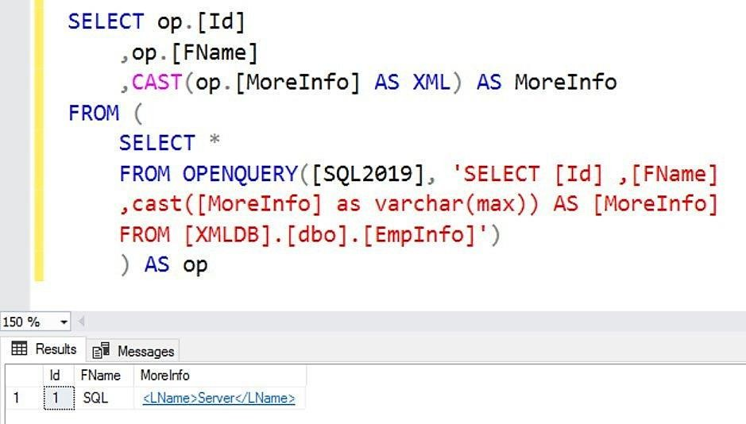
Working with XML Data in SQL Server
XML (eXtensible Markup Language) is one of the most common formats used to share information between different platforms. Owing to its simplicity and readability, it has become the de-facto standard for data sharing. XML is easily extendable.
www.senati.edu.pe

Slide 6
Trabajar con datos XML en SQL Server
XML (lenguaje de marcado extensible) es uno de los formatos más comunes que se utilizan para compartir información entre distintas plataformas. Debido a su simplicidad y legibilidad, se ha convertido en el estándar de facto para compartir datos. XML es fácilmente extensible.
www.senati.edu.pe

Slide 7
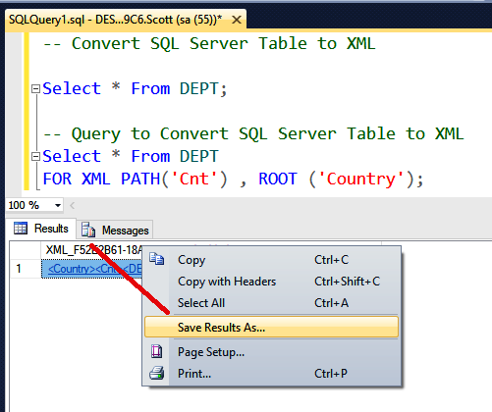
Converting into XML from SQL tables
The simplest way to convert
data from SQL tables into XML format is to use the FOR XML AUTO and FOR
XML PATH clauses.
www.senati.edu.pe

Slide 8
Conversión a XML desde tablas SQL
La forma más sencilla de convertir
datos de tablas SQL al formato XML es utilizar las cláusulas FOR XML AUTO y FOR
XML PATH.
www.senati.edu.pe

Slide 9

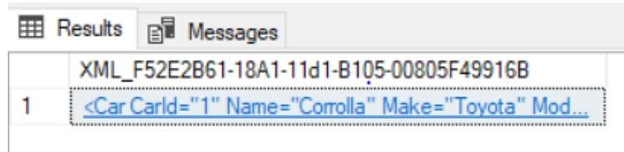
For XML AUTO in SQL SERVER
The FOR XML AUTO clause converts each column in the SQL table into an attribute in the corresponding XML document.
Execute the following script:
In the console output you will see:
www.senati.edu.pe

Slide 10
Para XML AUTO en SQL SERVER
La cláusula FOR XML AUTO convierte cada columna de la tabla SQL en un atributo del documento XML correspondiente.
Ejecute el siguiente script:
En la salida de la consola verá lo siguiente:
www.senati.edu.pe

Slide 11
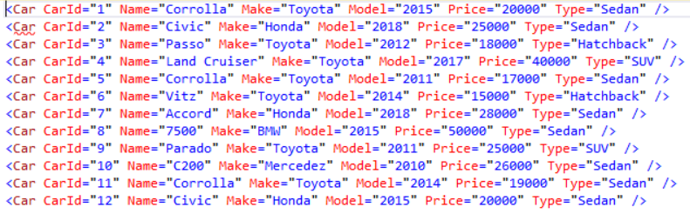
Click on the link and you will see the following document in a new query window of SQL Server management studio:
You can see that for each record an element Car has been created in the XML document, and for each column, an attribute with the same name has been added to each element in the XML document.
www.senati.edu.pe

Slide 12
Haga clic en el enlace y verá el siguiente documento en una nueva ventana de consulta de SQL Server Management Studio:
Puede ver que para cada registro se ha creado un elemento Car en el documento XML y, para cada columna, se ha agregado un atributo con el mismo nombre a cada elemento del documento XML.
www.senati.edu.pe

Slide 13

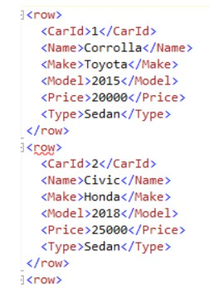
FOR XML PATH in SQL SERVER
Let’s see this in action:
The FOR XML AUTO class creates an XML document where each column is an attribute. On the other hand, the FOR XML PATH will create an XML document where each record is an element and each column is a nested element for a particular record.
A snapshot of the output is as follows:
www.senati.edu.pe

Slide 14
PARA RUTA XML en SQL SERVER
Let’s see this in action:
La clase FOR XML AUTO crea un documento XML donde cada columna es un atributo. Por otro lado, la clase FOR XML PATH creará un documento XML donde cada registro es un elemento y cada columna es un elemento anidado para un registro en particular.
A snapshot of the output is as follows:
www.senati.edu.pe

Slide 15

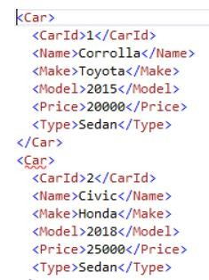
In the output, you will see a total of 12 elements
(the screenshot shows only the first 2). You can see that each column name has been converted to an element. However, there is one problem; by default, the parent element name is “row”.
We can change that using the following query:
www.senati.edu.pe

Slide 16
En el resultado, verás un total de 12 elementos
(la captura de pantalla muestra solo los primeros 2). Puedes ver que cada nombre de columna se ha convertido en un elemento. Sin embargo, hay un problema: de forma predeterminada, el nombre del elemento principal es "fila".
Podemos cambiar esto usando la siguiente consulta:
www.senati.edu.pe

Slide 17

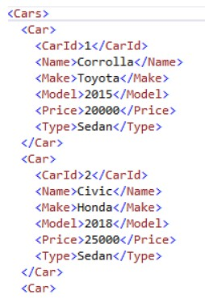
In the output, you can see Car as the parent element for each sub- element. However, the document is not well-formed as there is no root element in the document. To add a root element, we need to execute the following script:
In the output, you should see “Cars”
as the root element as shown below:
www.senati.edu.pe

Slide 18
En el resultado, puede ver Car como el elemento principal de cada subelemento. Sin embargo, el documento no está bien formado ya que no hay ningún elemento raíz en él. Para agregar un elemento raíz, debemos ejecutar el siguiente script:
En el resultado, debería ver “Cars”
como el elemento raíz, como se muestra a continuación:
www.senati.edu.pe

Slide 19
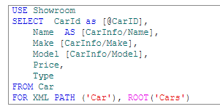
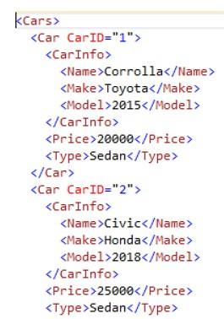
Now suppose you want that CarId
should be the attribute of the Car element rather than an element. You can do so with the following script:
The output looks like this:
www.senati.edu.pe

Slide 20
Ahora supongamos que desea que CarId
sea el atributo del elemento Car en lugar de un elemento. Puede hacerlo con el siguiente script:
El resultado se ve así :
www.senati.edu.pe

Slide 21
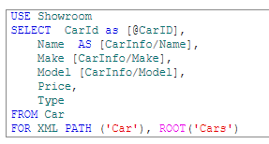
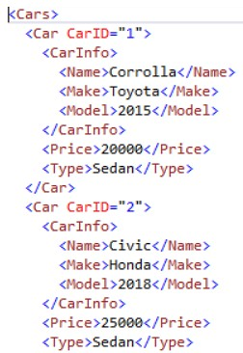
You can see now that CarId has become
an attribute of the Car element.
We can add further nesting levels to an XML document. For instance, if we want Name, Make and Model elements to be nested inside another element CarInfo we can do so with the following script:
In the output, you will see a new element CarInfo that encloses the Name, Make and Model elements as shown below:
www.senati.edu.pe

Slide 22
Ahora puede ver que CarId se ha convertido en
un atributo del elemento Car.
Podemos agregar más niveles de anidación a un documento XML. Por ejemplo, si queremos que los elementos Name, Make y Model estén anidados dentro de otro elemento CarInfo, podemos hacerlo con el siguiente script:
En el resultado, verá un nuevo elemento CarInfo que encierra los elementos Name, Make y Model como se muestra a continuación:
www.senati.edu.pe

Slide 23
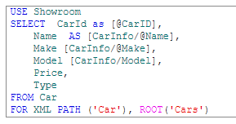
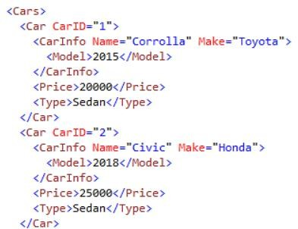
Finally, if you want to convert the
elements Name and Make into an attribute of element CarInfo, you can do so with the following script:
The output looks like this:
www.senati.edu.pe

Slide 24
Por último, si desea convertir los elementos Name y Make en un atributo del elemento CarInfo, puede hacerlo con el siguiente script:
El resultado se ve así:
www.senati.edu.pe

Slide 25

Save the above XML document with
the name Cars.xml. In the next section, we will load this XML script into the SQL Server and will see how to create a table from the XML Document.
www.senati.edu.pe

Slide 26
Guarde el documento XML anterior con el nombre Cars.xml. En la siguiente sección, cargaremos este script XML en SQL Server y veremos cómo crear una tabla a partir del documento XML.
www.senati.edu.pe

Slide 27
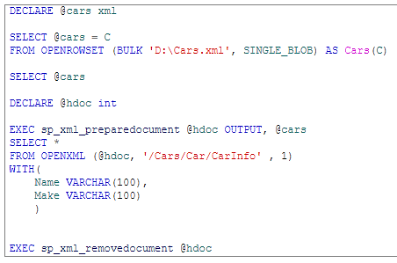
Create a SQL table from an XML document
Let’s first see how we can create an SQL table using attributes. Suppose we want to create a table with two columns that contain the values from the Name and Make attributes from the CarInfo element. We can do so using the following script:
www.senati.edu.pe

Slide 28
Crear una tabla SQL a partir de un documento XML
Veamos primero cómo podemos crear una tabla SQL usando atributos. Supongamos que queremos crear una tabla con dos columnas que contengan los valores de los atributos Name y Make del elemento CarInfo. Podemos hacerlo usando el siguiente script:
www.senati.edu.pe

Slide 29
In the script above we declare an XML type variable @cars. The variable stores the result returned by the OPENROWSET function which retrieves XML data in binary format. Next using the SELECT @Cars statement we print the contents of the XML file. At this point in time, the XML document is loaded into the memory.
www.senati.edu.pe

Slide 30
En el script anterior declaramos una variable de tipo XML @cars. La variable almacena el resultado devuelto por la función OPENROWSET que recupera datos XML en formato binario. A continuación, utilizando la declaración SELECT @Cars, imprimimos el contenido del archivo XML. En este momento, el documento XML se carga en la memoria.
www.senati.edu.pe

Slide 31
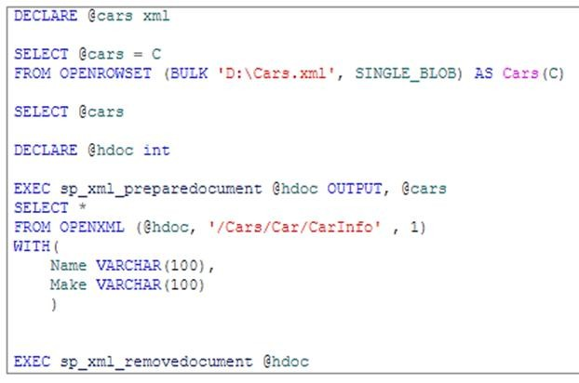
Next, we create a handle for the XML document. To read the attributes and elements of the XML document, we need to attach the handle with the XML document. The sp_xml_preparedocument performs this task. It takes the handle and the document variable as parameters and creates an association between them.
www.senati.edu.pe

Slide 32
A continuación, creamos un identificador para el documento XML. Para leer los atributos y elementos del documento XML, necesitamos asociar el identificador con el documento XML. sp_xml_preparedocument realiza esta tarea. Toma el identificador y la variable del documento como parámetros y crea una asociación entre ellos.
www.senati.edu.pe

Slide 33
Next, we use the OPENXML function to read the contents of the XML document. The OPENXML function takes three parameters: the handle to the XML document, the path of the node for which we want to retrieve the attributes or elements and the mode. The mode value of 1 returns the attributes only. Next, inside the WITH clause, we need to define the name and type of the attributes that you want returned. In our case the CarInfo element has two attributes: Name, and Make, therefore we retrieve both.
www.senati.edu.pe

Slide 34
A continuación, utilizamos la función OPENXML para leer el contenido del documento XML. La función OPENXML toma tres parámetros: el identificador del documento XML, la ruta del nodo para el que queremos recuperar los atributos o elementos y el modo. El valor de modo de 1 devuelve solo los atributos. A continuación, dentro de la cláusula WITH, debemos definir el nombre y el tipo de los atributos que desea que se devuelvan. En nuestro caso, el elemento CarInfo tiene dos atributos: Name y Make, por lo tanto, recuperamos ambos.
www.senati.edu.pe

Slide 35
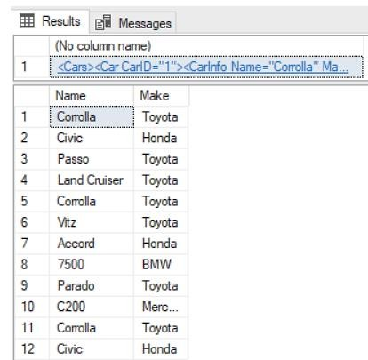
As a final step, we execute the
sp_xml_removedocument stored procedure to remove the XML document from the memory. In the output you will see values from the Name and Make attributes of the CarInfo element as shown below:
www.senati.edu.pe

Slide 36
Como paso final, ejecutamos el procedimiento almacenado
sp_xml_removedocument para eliminar el documento XML de la memoria. En el resultado, verá los valores de los atributos Name y Make del elemento CarInfo, como se muestra a continuación:
www.senati.edu.pe

Slide 37
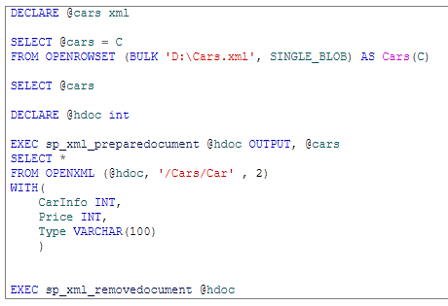
Creating a SQL table using XML elements
To create a SQL table using XML
elements,
change
all you have to do is to
the mode value of the
OPENXML function to 2 and change the name of the attributes to the name of the element you want to retrieve.
Suppose we want to retrieve the values for the nested CarInfo, Price and Type elements of the parent Car element, we
can use the following script:
www.senati.edu.pe

Slide 38
Creación de una tabla SQL mediante elementos XML
Para crear una tabla SQL usando elementos XML, todo lo que tiene que hacer es
Cambiar el valor del modo de la
Función OPENXML a 2 y cambia el nombre de los atributos por el nombre del elemento que quieres recuperar.
Supongamos que queremos recuperar los valores de los elementos anidados CarInfo, Price y Type del elemento Car padre, podemos
utilizar el siguiente script:
www.senati.edu.pe

Slide 39
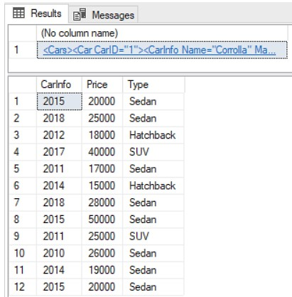
Output of the script above looks like this:
www.senati.edu.pe

Slide 40
Output of the script above looks like this: El resultado del script anterior se ve así:
www.senati.edu.pe

Slide 41
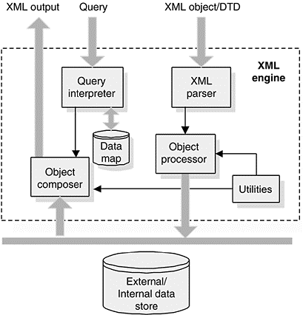
Relational or XML data model
If your data is highly structured with a known schema, the relational model is likely to work best for data storage. SQL Server provides the required functionality and tools you may need. On the other hand, if the structure is semi-structured or unstructured, or unknown, you have to give consideration to modeling such data.
www.senati.edu.pe

Slide 42
Modelo de datos relacionales o XML
Si sus datos están muy estructurados con un esquema conocido, es probable que el modelo relacional funcione mejor para el almacenamiento de datos. SQL Server proporciona la funcionalidad y las herramientas necesarias que puede necesitar. Por otro lado, si la estructura es semiestructurada o no estructurada, o es desconocida, debe considerar la posibilidad de modelar dichos datos.
www.senati.edu.pe

Slide 43
Quiz
XML ( Markup Language)
a. Experience b. Extensible c. Experiment d. Expensive
The simplest way to convert data from SQL tables into XML format is to use the FOR XML .
a. Automovil b. Autocat c. Auto d. Motor
Owing to its simplicity and readability, it has become the de-facto standard for data sharing.
a. Data b. Date c. Day d. Daily
The FOR XML AUTO clause converts each column in the SQL table into an attribute in the corresponding XML .
a. Paper b. Receipt c. Paragraph d. Document
www.senati.edu.pe

Slide 44
Quiz
1. XML ( Markup Language)
a. Experience c. Experiment
d. Expensive
b. Extensible
2. The simplest way to convert data from SQL tables into XML format is to use the FOR XML .
a. Automovil b. Autocat
c. Auto
d. Motor
3. Owing to its simplicity and readability, it has become the de-facto standard for data sharing.
a. Data
b. Date c. Day d. Daily
4. The FOR XML AUTO clause converts each column in the SQL table into an attribute in the corresponding XML .
a. Paper b. Receipt c. Paragraph
d. Document
www.senati.edu.pe

Slide 45
Conclusions
XML is one of the most popular data formats for information exchange. Following are some of the reasons to use native XML features in SQL Server instead of managing your XML data in the file system:
You want to share, query, and modify your XML data in an efficient and transacted way.
You have relational data and XML data and you want interoperability
between both relational and XML data within your application.
You need language support for query and data modification for cross-domain applications.
You want the server to guarantee that the data is well formed and also optionally validate your data according to XML schemas.
www.senati.edu.pe

Slide 46
Conclusiones
XML es uno de los formatos de datos más populares para el intercambio de información. A continuación, se indican algunas de las razones para utilizar las características nativas de XML en SQL Server en lugar de administrar los datos XML en el sistema de archivos:
Desea compartir, consultar y modificar sus datos XML de una manera eficiente y transaccional.
Tiene datos relacionales y datos XML y desea interoperabilidad
entre los datos relacionales y XML dentro de su aplicación.
Necesita compatibilidad con lenguajes para consultas y modificación de datos para aplicaciones de dominio cruzado.
Desea que el servidor garantice que los datos estén bien formados y también valide opcionalmente sus datos de acuerdo con esquemas XML.
www.senati.edu.pe

